Slide 1


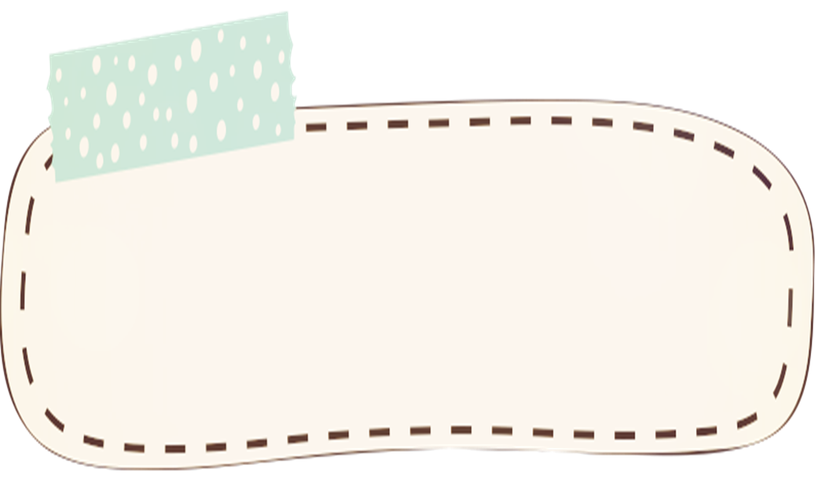
Khởi động
Cùng chơi
trò chơi nhé!

Slide 2
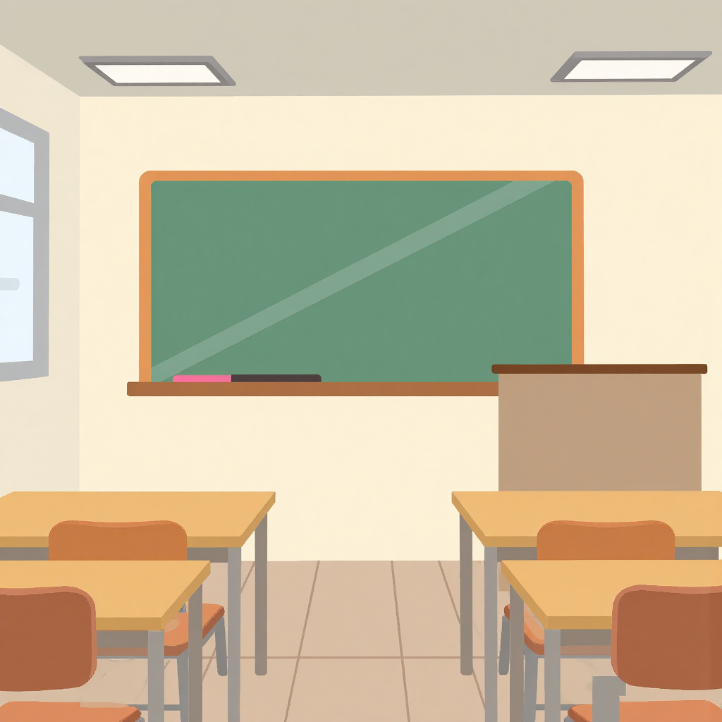
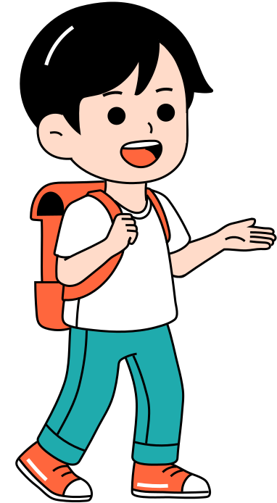



Slide 3

TRÒ CHƠI
TRÒ CHƠI
XÉ TÚI MÙ

Slide 4






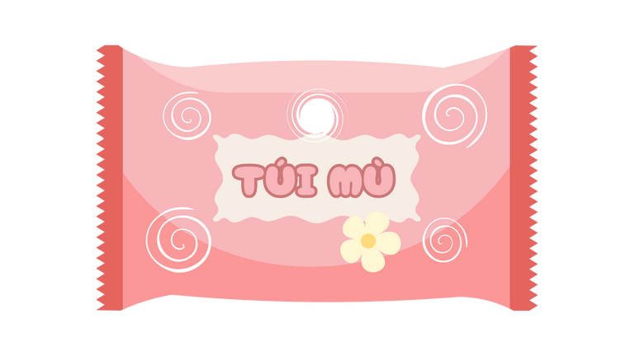






XÉ TÚI MÙ
XÉ TÚI MÙ

Slide 5








Bên ngoài lửa đỏ, trong đựng đồ ăn,nhà dẫu khó khăn, cũng cần một cái
A. Cái nồi.
B. Cái bát
C. Cái xô.
D. Cái thìa.
Tiktok: Coquyen78
YOUTUBE: VyVy Oficial
Zalo 0975725764

Slide 6
Một cái tủ to, chứa đầy thực phẩm, kem và bánh trái, bé cần có ngay?
A. Cái tủ quần áo.
B. Cái tủ lạnh.
C. Cái thùng xốp.
D. Cái tivi.

Slide 7
Cái gì mỏng manh, chứa đựng cả thế giới, đặt một nơi nhưng hóng chuyện cả 4 phương?
A. Cái ly
B. Cái tivi.
C. Cái bàn ủi.
D. Cái điện thoaị.

Slide 8
Miệng tròn lòng trắng phau phau, ăn cơm đựng thịt đựng rau hằng ngày?
A. Cái bát.
B. Cái nồi.
C. Cái ly.
D. Cái thìa.

Slide 9
Giữ cơm nóng hổi thơm lừng, bữa ăn no ấm gia đình bên nhau?
A. Cái bếp lò.
B. Cái chảo.
C. Cái nồi cơm điện.
D. Cái tủ lạnh.

Slide 10
Mình tròn, bụng chứa đầy nước,quần áo bẩn đưa vào, trắng sạch ra ngay?
A. Lò vi sóng.
B. Cái tủ lạnh.
C. Cái tủ quần áo.
D. Cái máy giặt.

Slide 11


Slide 12
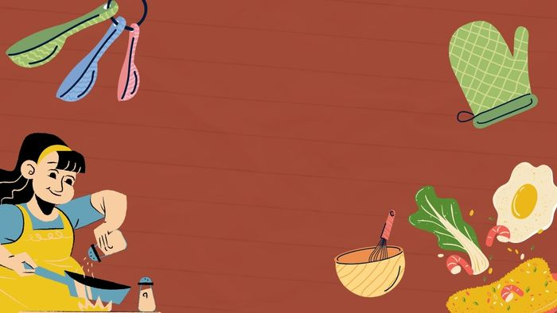
MĨ THUẬT LỚP 4
CHỦ ĐỀ: ĐỒ DÙNG HỮU ÍCH
BÀI 1: ĐỒ GIA DỤNG QUEN THUỘC
( TIẾT 1)

Slide 13

MỤC TIÊU
Nắm được đặc điểm về hình dáng,màu sắc và công dụng của một số đồ gia dụng trong gia đình.
Nêu được cách kết hợp các vật liệu khác nhau để tạo sản phẩm mĩ thuật

Slide 14

HOẠT ĐỘNG 1:
KHÁM PHÁ

Slide 15
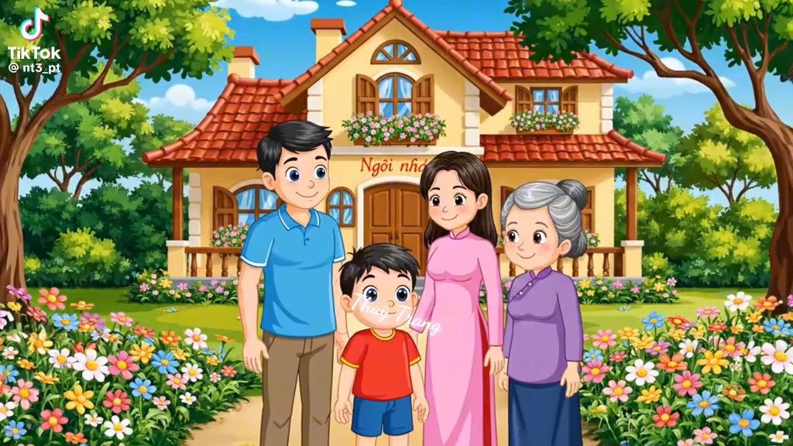

Slide 16
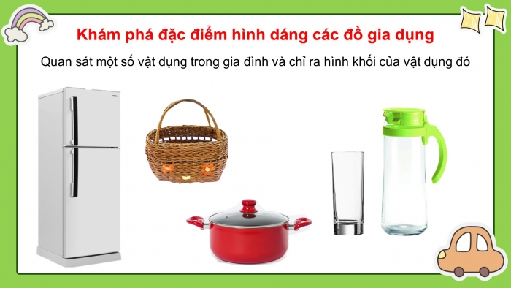
1. Tên gọi và chức năng của mỗi đồ gia dụng?
2. Các bộ phận của mỗi đồ gia dụng?
3. Hình khối và chất liệu của mỗi đồ gia dụng?

Slide 17
KẾT LUẬN
Đồ gia dụng thường được làm bằng các chất liệu như: nhôm, sắt, nhựa cứng hay mây tre…với các dạng hình khối như hình khối trụ, hình khối tròn..và có nhiều màu sắc đa dạng, khác nhau.
Mỗi đồ gia dụng đều có chức năng riêng,nhằm giúp con người tiết kiệm thời gian và công sức hơn.

Slide 18
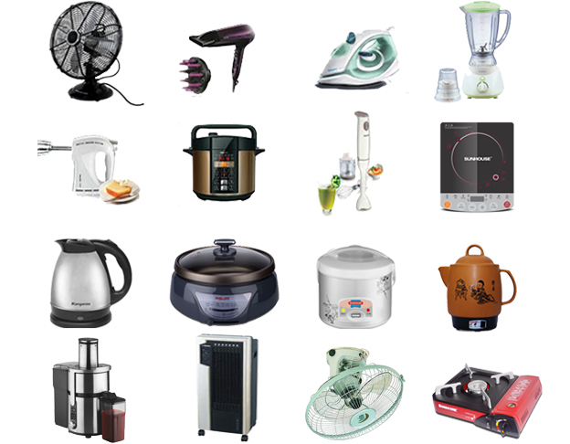

Slide 19
HOẠT ĐỘNG 2:
KIẾN TẠO KIẾN THỨC, KĨ NĂNG

Slide 20
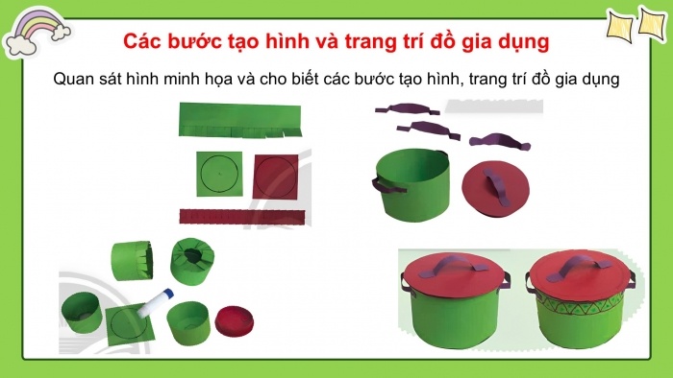

Slide 21
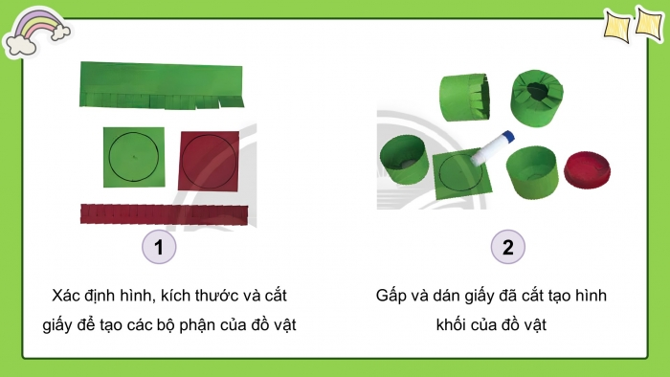
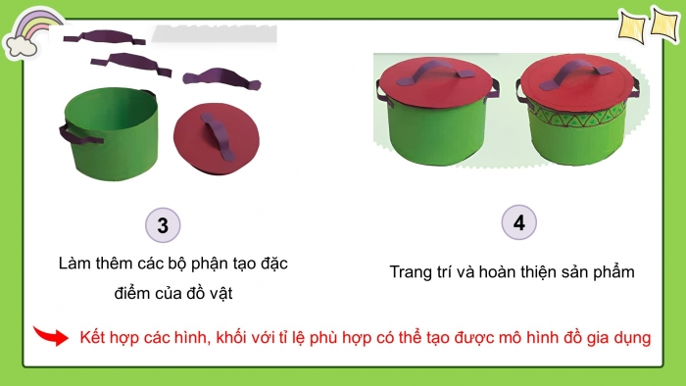

Slide 22

BẠN NHỚ NHÉ!
Kết hợp các hình , khối với tỉ lệ phù hợp có thể tạo được mô hình gia dụng.

Slide 23
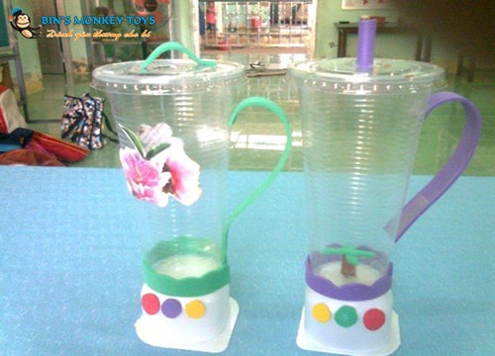
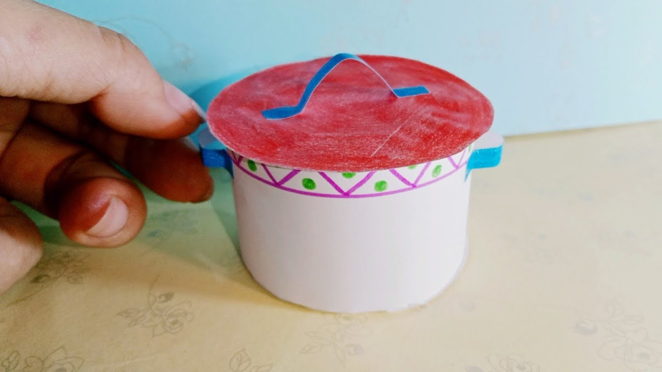
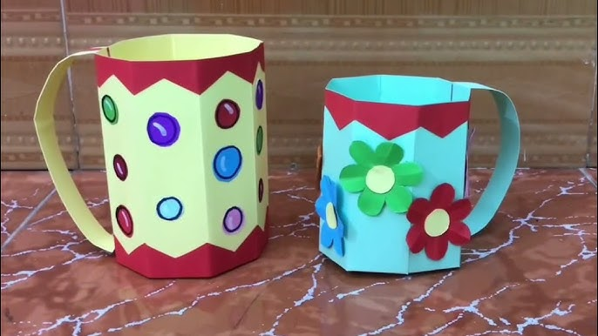
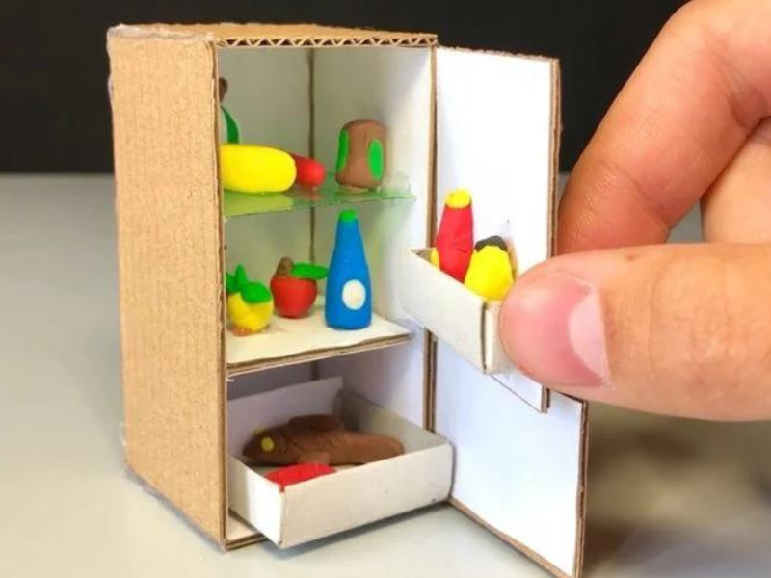

Slide 24
CHIA SẺ Ý TƯỞNG CỦA MÌNH

Slide 25
